Slide 1
Klasse F versterker
met trilkring derde harmonische
Jan Genoe
September 2022

Slide 2
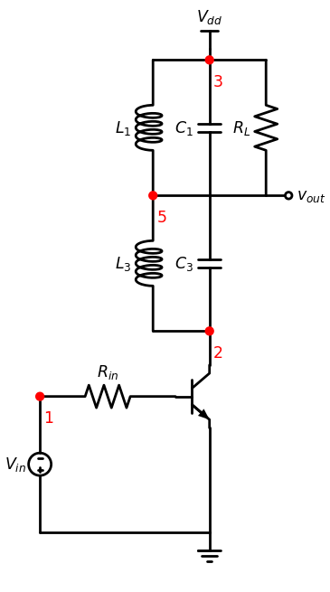
Basisschema van de klasse F versterker

Slide 3
Spice code van de klasse F versterker

Slide 4
Spice code van de klasse F versterker

Slide 5
Spice code van de klasse F versterker

Slide 6
Spice code van de klasse F versterker

Slide 7
Spice code van de klasse F versterker

Slide 8
Spice code van de klasse F versterker

Slide 9
Spice code van de klasse F versterker
* klasse F basiscircuitQ_Q1 2 1 0 Q2L_L1 5 3 1uHC_C1 5 3 10n

Slide 10
Spice code van de klasse F versterker
R_R1 5 3 60V_V3 3 0 11VV_V5 1 0 sin(0.7 0.8 1591500) DC=0.7C_C3 5 2 10nL_L3 5 2 0.111uH.model Q2 NPN(Is=14.34f BF=200 RB=200 )

Slide 11
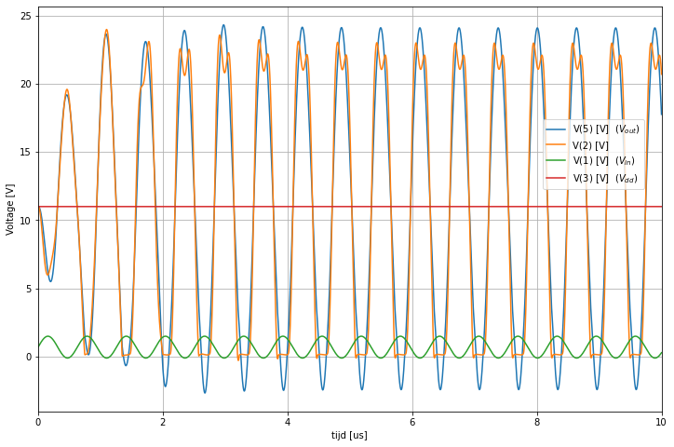
Spanningen op de verschillende knopen van de klasse F versterker.

Slide 12
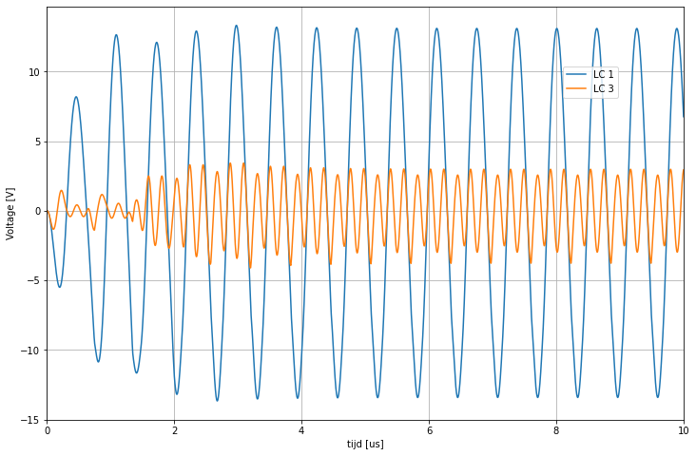
Verloop van de spanning over de eerste (LC1) en over de derde (LC3) harmonische.

Slide 13
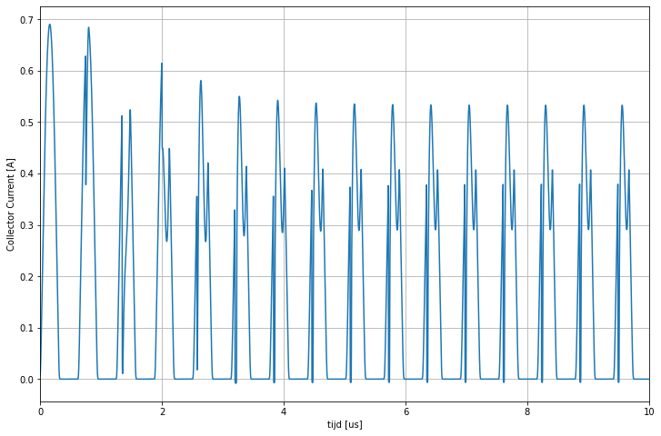
Verloop van de collector current

Slide 14
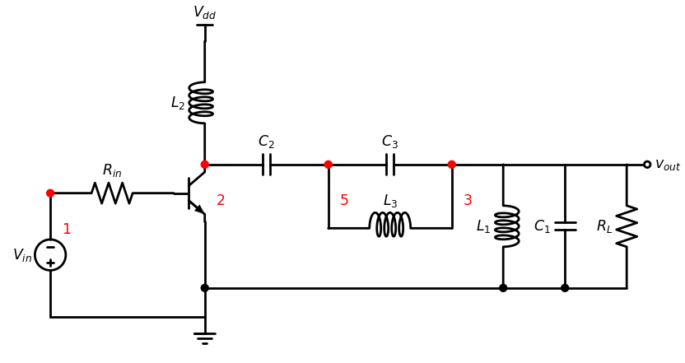
Basisschema van de klasse F versterker waarbij de uitgang oscilleert rond de grond.

Slide 15
Klasse F versterker met oscillatie rond de grond

Slide 16
Klasse F versterker met oscillatie rond de grond

Slide 17
Klasse F versterker met oscillatie rond de grond

Slide 18
Klasse F versterker met oscillatie rond de grond

Slide 19
Klasse F versterker met oscillatie rond de grond

Slide 20
Klasse F versterker met oscillatie rond de grond

Slide 21
Klasse F versterker met oscillatie rond de grond
* klasseFQ_Q1 2 1 0 Q2L_L1 0 3 1uHC_C1 0 3 10n

Slide 22
Klasse F versterker met oscillatie rond de grond
R_R1 0 3 100V_V3 4 0 10VV_V5 1 0 sin(0.4 0.8 1591500) DC=0.4C_C2 5 3 10nL_L3 6 3 0.111uHR_R3 6 5 0.001L_L2 2 4 2mHC_C3 2 5 1000n.model Q2 NPN(Is=14.34f BF=200 Rb=100 )

Slide 23
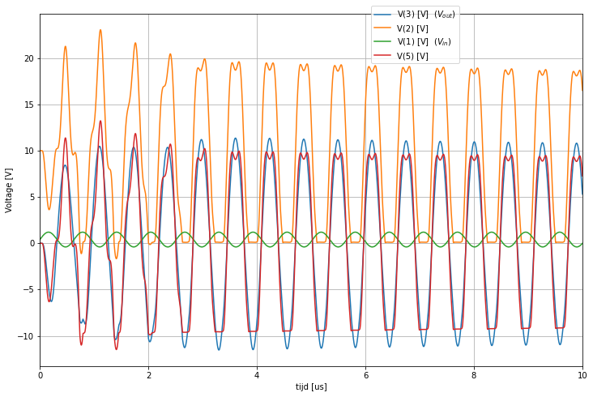
Spice simulatie van de Klasse F waarbij de uitgang oscilleert rond de grond.

Slide 24
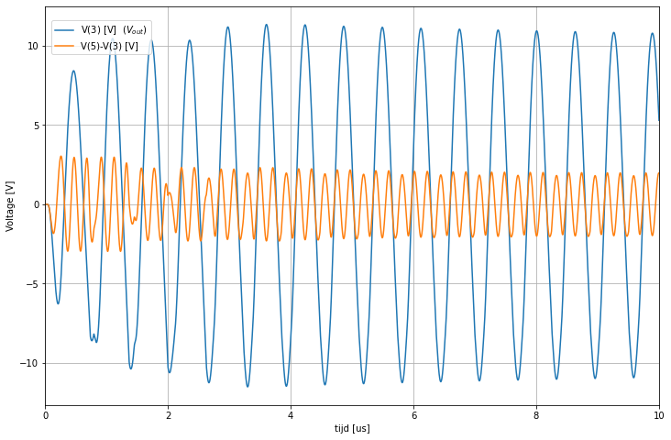
Spice simulatie van de Klasse F waarbij de uitgang oscilleert rond de grond. Verloop van de spanning over de eerste (LC1) en over de derde (LC3) harmonische.

